Slide 1
Welkom
In deze PowerPoint wordt u geïnformeerd over het PTA
(Programma Toetsing en Afsluiting)
&
vervolgopleidingen
&
maakt u kennis met de mentor

Slide 2
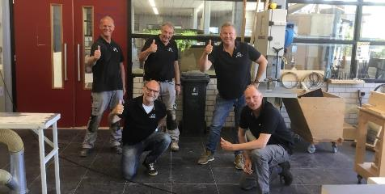
Voorstellen door de mentor
Naam Hendrik Jaap Krabbendam
Vakken Docent BWI (bouwen wonen interieur)
Mentor van klas 3B1
Bereikbaar op werkdagen kbd@vakcollegerijnmond.nl

Slide 3
Belangrijke regels en afspraken
Invulling mentoruur: Aandacht voor loopbaanoriëntatie (lob)/gesprekken
Contact tussen thuis en school: telefonisch of Email contact;
Een wijziging graag zelf doorgeven via de leerlingadministratie.
Informatie Vakcollege Rijnmond via de “Nieuwsbrief”; Onder kopjes “Menu” en “Downloads” van de website;
Absentie door ziekte: ziekmelden via ouderportaal/SOM (“mijn kind” → “ziekmelding” → “verzenden”) of telefonisch (telefoonnummer op de website). Ook graag beter melden!;
Lesuitval: inval uur / aula uur / uitval (communicatie lesuitval, Teams). Leerlingen blijven bij een aula uur op school;
Mobiele telefoons: alleen gebruiken tijdens de pauzes, anders in locker of telefoonzak!;

Slide 4
In het PTA wordt vermeld:
algemene informatie en examenregels
examendata
de leerstofomschrijving, welke onderdelen van het examenprogramma in het schoolexamen worden getoetst
de onderdelen van het schoolexamen
de toetsvormen en het schoolexamen
de herkansingsregeling
de regels voor totstandkoming van het cijfer
en de weging

Slide 5
Bijvoorbeeld het PTA Engels
Wat voor soort toets is het, hoe lang duurt de toets, hoe staat de toets in SomToday?
Welke periode en welk leerjaar?
Wat moet de leerling doen, wat is de inhoud van de toets?
Wat moet de leerling kennen en kunnen?
Mag de leerling het herkansen?
Hoe vaak telt het cijfer mee?

Slide 6
Elke leerling heeft deze
“verplichte” vakken
Verplichte vakken
TECHNIEK
ZORG & WELZIJN
ECONOMIE
BASIS KADER
ne
ns
ec
bi
en
wi
wi
wi
gs
wi
of
ma-1
Telt mee in de slaag-zakregeling
lo
Moeten voldoende worden afgesloten
aan het eind van klas 3, anders
geen diploma
kv-1

Slide 7
Programma van Toetsing en Afsluiting
3e leerjaar
heeft 3 schoolexamens (SE)
4e leerjaar
heeft 2 schoolexamens
+ central eindexamen
SE 1
SE 2
SE 3
SE 4
SE 5
centraal
examen

Slide 8
Programma van Toetsing en Afsluiting
3e leerjaar
4e leerjaar
SE 1
SE 2
SE 3
SE 4
SE 5
centraal
examen
december’20
maart ‘21
juni ‘21

Slide 9
Het cijfer
3e leerjaar
4e leerjaar
SE 1
SE 2
SE 3
SE 4
SE 5
centraal
examen
december
maart
mei
¹/₂
¹/₂

Slide 10
Herkansing
Herkansing
Per schoolexamen periode één herkansing
herkansing is een recht (geen plicht)
-Herkansing op een door de school vastgesteld tijdstip
-Gemotiveerde leerlingen krijgen dus extra kansen

Slide 11
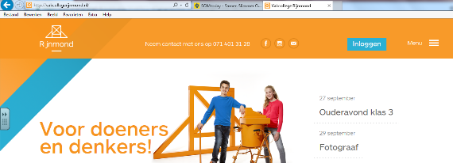
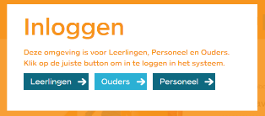
www.vakcollegerijnmond.nl
Ouderportaal
De volgende zaken
kunt u hier vinden:
PTA
Cijfers
Roosterwijzigingen
Absentie
Huiswerk
Examenroosters

Slide 12
Essentiële
informatie klas 4

Slide 13
Leerplicht
Einde volledige leerplicht
Eind schooljaar waarin de leerling 16 jaar is geworden
Wanneer de leerling tenminste 12 jaar volledig dagonderwijs heeft gevolgd
Einde partiële leerplicht
Tot en met het schooljaar waarin de leerling 17 jaar is geworden
Kwalificatieplicht
Kwalificatieplicht verlengt de leerplicht tot een startkwalificatie is gehaald. Of tot de dag dat de leerling 18 jaar wordt
Startkwalificatie is MBO niveau 2 opleiding

Slide 14
Doorstroom
4 jaar
HBO
startkwalificatie
niveau 2
2 jaar
niveau 3
2 tot 4 jaar
niveau 4
3 of 4 jaar
MBO
basisberoeps-
gerichte leerweg
kaderberoepsgerichte leerweg
gemengde leerweg
theoretische leerweg
VMBO

Slide 15
Wat wil je te weten komen om een goede keuze te maken ?
Wat is de inhoud van de opleiding en spreekt mij dit aan?
Wat kun je allemaal met deze studie worden?
Waar is die opleiding?
Hoe lang duurt die opleiding?
Ben ik toelaatbaar voor die opleiding?
Ga ik een BBL* of BOL* opleiding volgen?
*BOL = een dagopleiding
*BBL = werkend leren (1 of 2 dagen naar school)

Slide 16
Voorlichting
Opleidingenmarkt Hooglandse kerk
in Leiden
Tot nader order uitgesteld
We houden u op de hoogte

Slide 17
Voorlichting
Je kunt je wel al oriënteren op:
www.mbostart.nl
www.studeermeteenplan.nl
www.mbostad.nl

Slide 18
Aktie
Wat moet je nu gaan doen!
Begin vroeg zodat je tijd hebt erover na te denken
Bezoek open dagen en oriëntatiedagen, in ieder geval online
Let op: VEVA (ROC MONDRIAAN) is deelname aan informatie avond verplicht
Alle activiteiten noteer je in jouw LOB-dossier samen met je mentor
Inschrijven mbo opleiding moet de leerling zelf doen (voor 1 april)
aktie
Informatie vervolgopleidingen bij W. Klinkenberg, decaan

Slide 19
Belangrijke contactgegevens
E-mail adres mentor: kbd@vakcollegerijnmond.nl
Leerjaar coördinator: rmz@vakcollegerijnmond.nl
Vertrouwenspersoon: kt@vakcollegrijnmond.nl
Vragen over dyslexie: dyslexie@vakcollegerijnmond.nl
Decaan : KBG@vakcollegerijnmond.nl

Slide 20
Stage klas 4
Stage vindt plaats op de maandag
Zorg en Welzijn:
4 kader en gemengde leerweg 21 sept t/m 14 dec
4 basis 11 jan t/m 19 april
Economie en Ondernemen:
4 kader 21 sept t/m 14 dec
4 basis en gemengde leerweg: 11 jan t/m 19 april
Techniek:
4 kader 7 sept t/m 14 dec
4 basis en gemengde leerweg 11 jan t/m 19 april

Slide 21
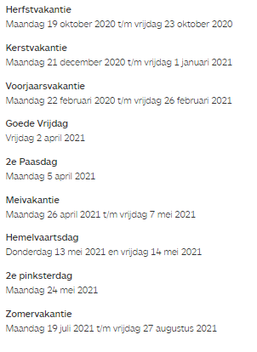
Vakanties 2020-2021

Slide 22
Einde
hartelijk dank voor uw belangstelling

